Slide 1
Чем занять ребенка на время самоизоляции? (часть 3)
Подготовила педагог-психолог МАДОУ «ЦРР – детский сад №17»
Евстигнеева Т.А.

Slide 2
Ох, и не легко, оказывается заинтересовать своего же малыша полезным делом, а про занятия он и слышать не хочет? Самое время найти совместное занятие, которое понравится вам обоим!

Slide 3
Почитаем книги!
Польза чтения невообразима. Чтение развивает фантазию, грамотность, мышление. Если вы уже устали читать или просто хотите отдохнуть, на помощь придут аудиосказки и аудиокниги!

Slide 4
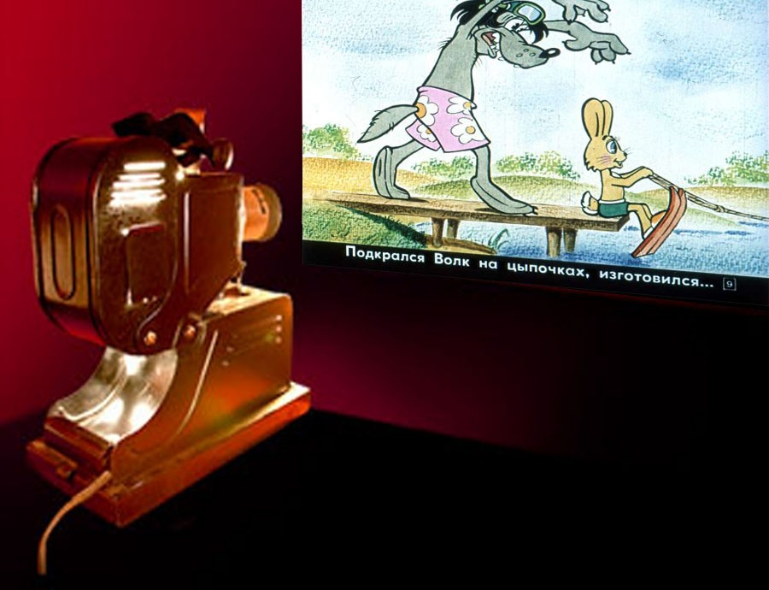
Еще один вариант чтения любимых сказок — диафильмы!

Slide 5
Сочиняем сказку.
Перед сном можно самим сочинять сказки. Это очень веселое и психотерапевтическое занятие (в таких историях дети всегда делятся именно тем, о чем думают). Для появления на свет интересного рассказа, по мнению известного итальянского писателя Джанни Родари, нужно всего лишь два слова. Причем, чем более чуждыми эти слова будут друг к другу, тем лучше. Тогда воображение будет вынуждено активизироваться, стремясь связать их в единый сюжет. Выбрать слова можно самыми разнообразными способами: спросим у папы одно слово, а у сестры – другое. Или найдем их на разных страницах словаря.

Slide 6
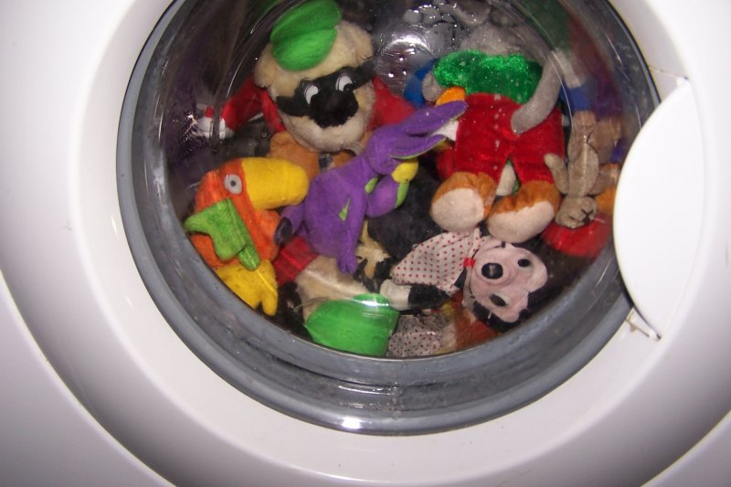
Мытьё игрушек!
Устройте вашим игрушкам банный день. Мягкие игрушки отправьте в стиральную машину, понаблюдайте, как игрушкам весело купаться в пене. Резиновые игрушки мойте щеткой с мылом, деревянные протирайте влажными салфетками или тряпочками. Наполните ванну горячей водой и отправьте купаться всех игрушек, которым доступны водные процедуры. Это может быть по-настоящему весело.

Slide 7
Пикник на балконе или во дворе частного дома.
Если вы живете в многоквартирном доме, и прогуляться вам негде, можно устроить пикник прямо на балконе – это может быть, например, полдник. Застелите пол самыми теплыми одеялами, оденьтесь тепло, как на улицу. Приготовьте горячий чай или какао, бутерброды и печенье и отправляйтесь дышать воздухом. То же самое можно с легкостью организовать во дворе частного дома.

Slide 8
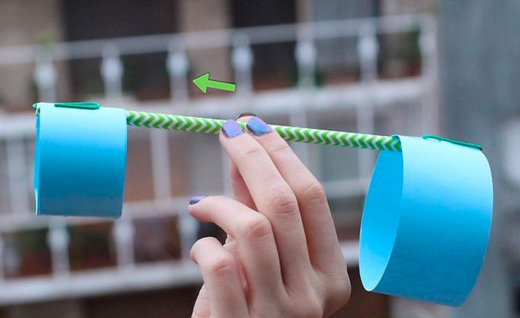
Самолет из соломинки.
Возьмите плотную бумагу и сделайте из нее три полоски размером 2,5 см в ширину и 13 см в длину. С помощью скотча склейте две из этих полосок вместе, замкнув их в круг. Из третьей тоже сделайте круг. Один конец соломинки поместите внутрь маленького круга, другой – большого и закрепите их скотчем. Такой самолет летает лучше обычного!

Slide 9
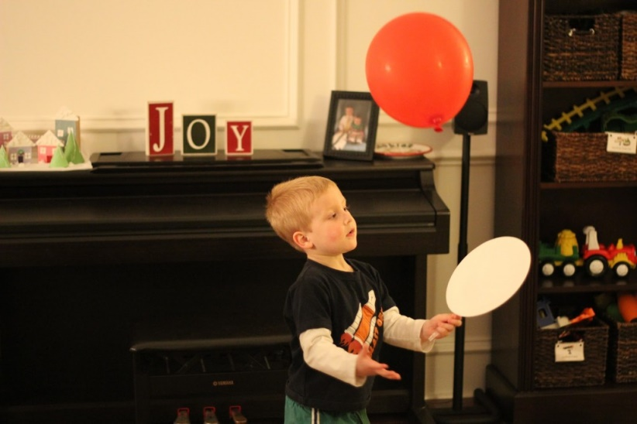
Неординарный теннис.
Альтернативой обычному теннису может стать соревнование с использованием одноразовых тарелок, палочек от мороженого и воздушного шара.

Slide 10
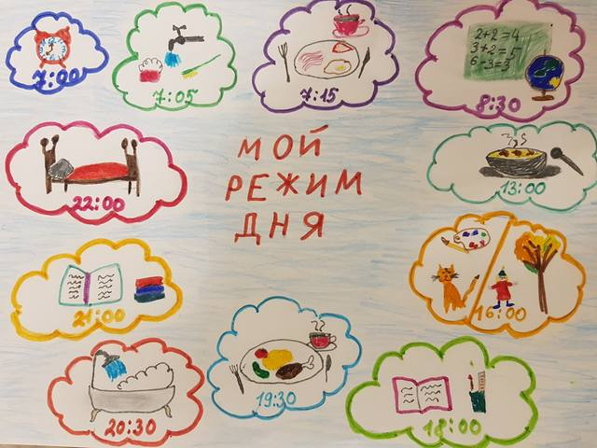
Распорядок дня.
Составьте с ребенком распорядок его дня. Зарядка, завтрак, мультфильм, прогулка на свежем воздухе, обед и т.д. Можете оформить красиво на большом листе, с указанием времени, отведенное на каждое занятие. Разукрасьте и повесьте на двери или над столом ребенка. Это учит его собранности, дисциплине, умению рассчитывать свое время.

Slide 11
Спасибо за внимание!

